Slide 1


ĐƠN VỊ : PGD LƯƠNG TÀI
ÂM NHẠC 8

Slide 2

Chủ đề 1
THIÊN NHIÊN TƯƠI ĐẸP
TIẾT 3 – BÀI 2
– Đọc nhạc: Luyện đọc gam Đô trưởng theo mẫu; Bài đọc nhạc số 1
– Nhạc cụ:
+ Bài hoà tấu số 1

Slide 3
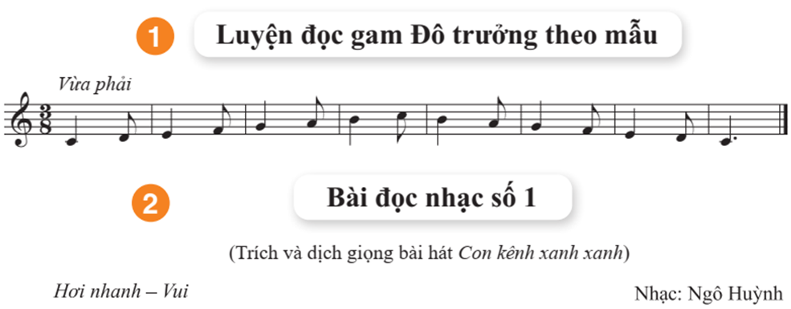
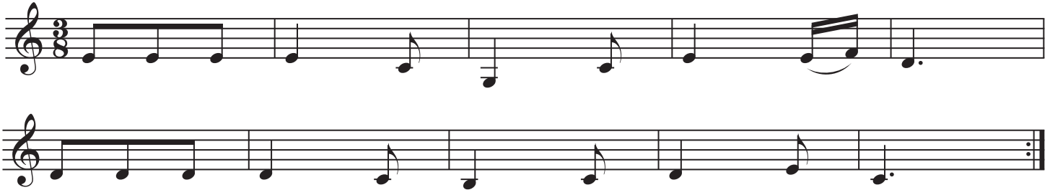
I. Luyện đọc gam Đô trưởng theo mẫu; Bài đọc nhạc số 1

Slide 4
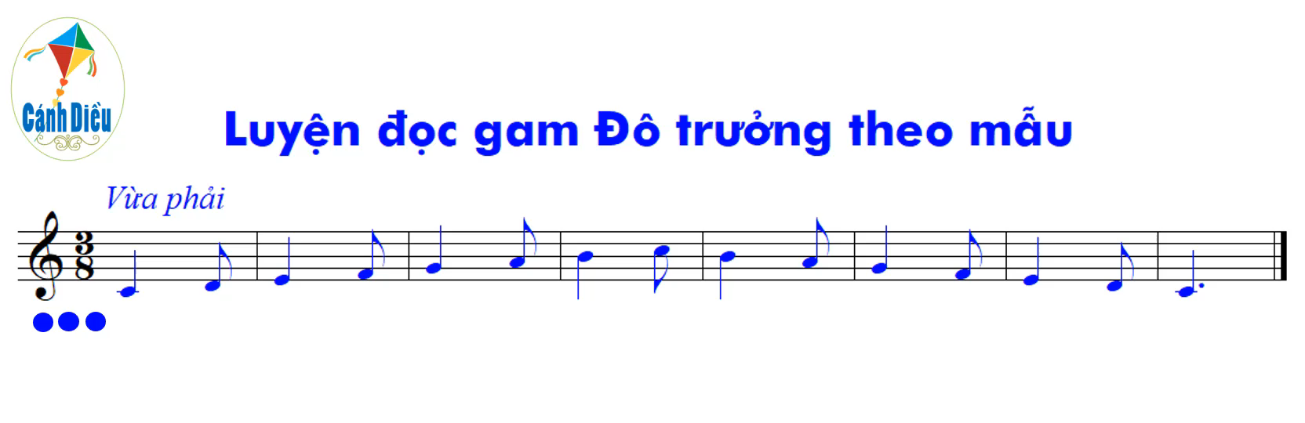

Slide 5
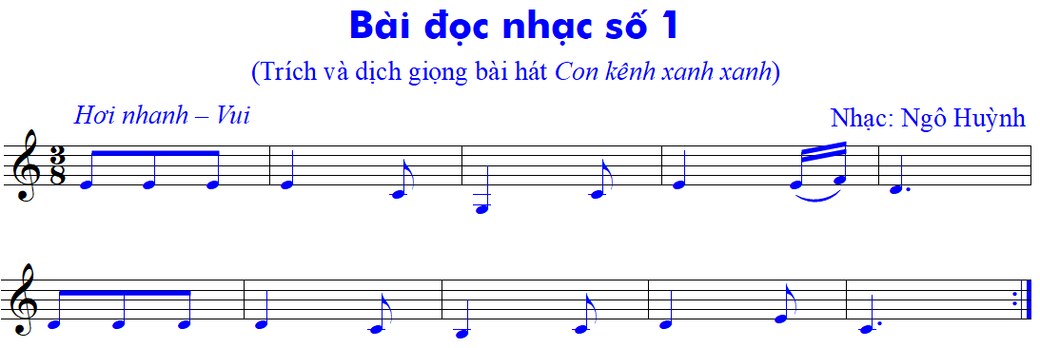

3
– Nhịp:
– Cao độ:
– Trường độ:
8
Đô, Rê, Mi, Pha, Son, Si
Nốt đen chấm dôi, nốt đen, nốt móc đơn, nốt móc kép
* Bài đọc nhạc gồm 2 nét nhạc: 5 nhịp + 5 nhịp

Slide 6

Luyện tập tiết tấu

Slide 7
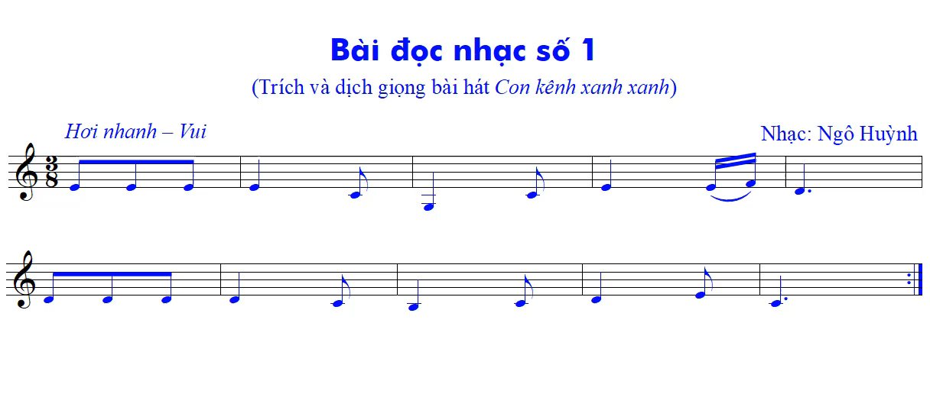
Nghe mẫu

Slide 8
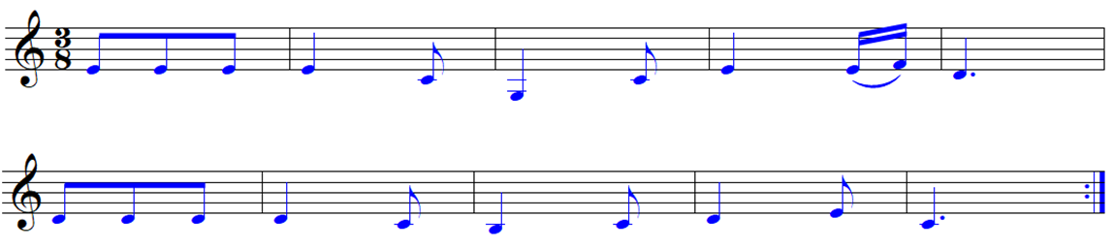
Đọc từng nét nhạc
Nét nhạc 1
Nét nhạc 2

Slide 9
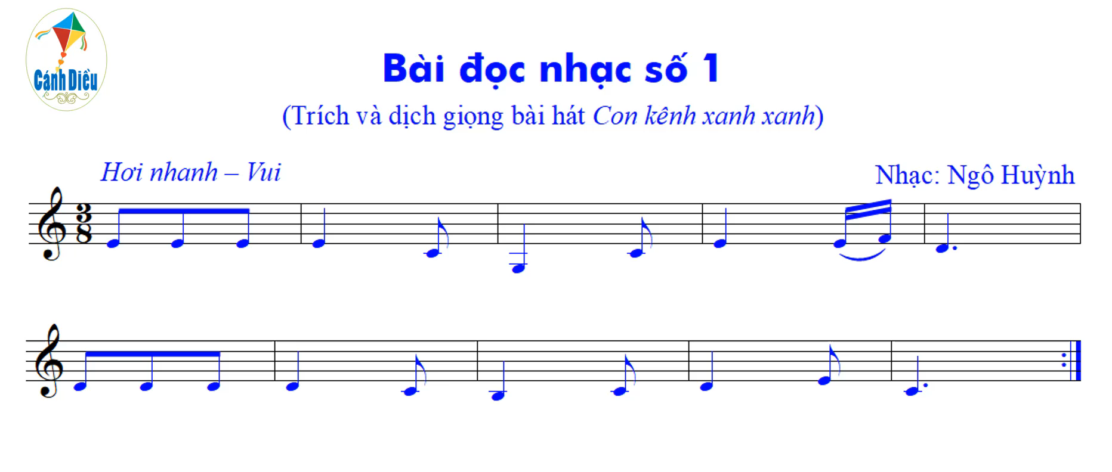
Đọc nhạc hoàn chỉnh cả bài

Slide 10
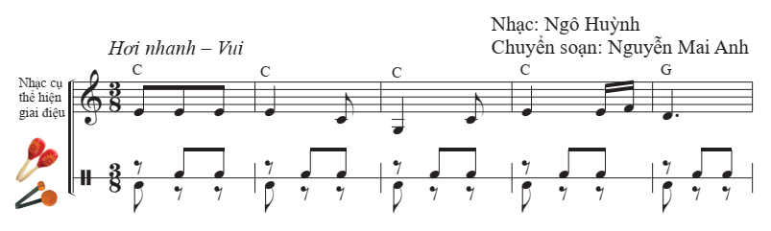
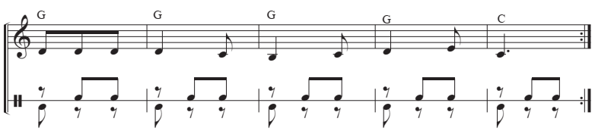
II. Bài hoà tấu số 1

Slide 11
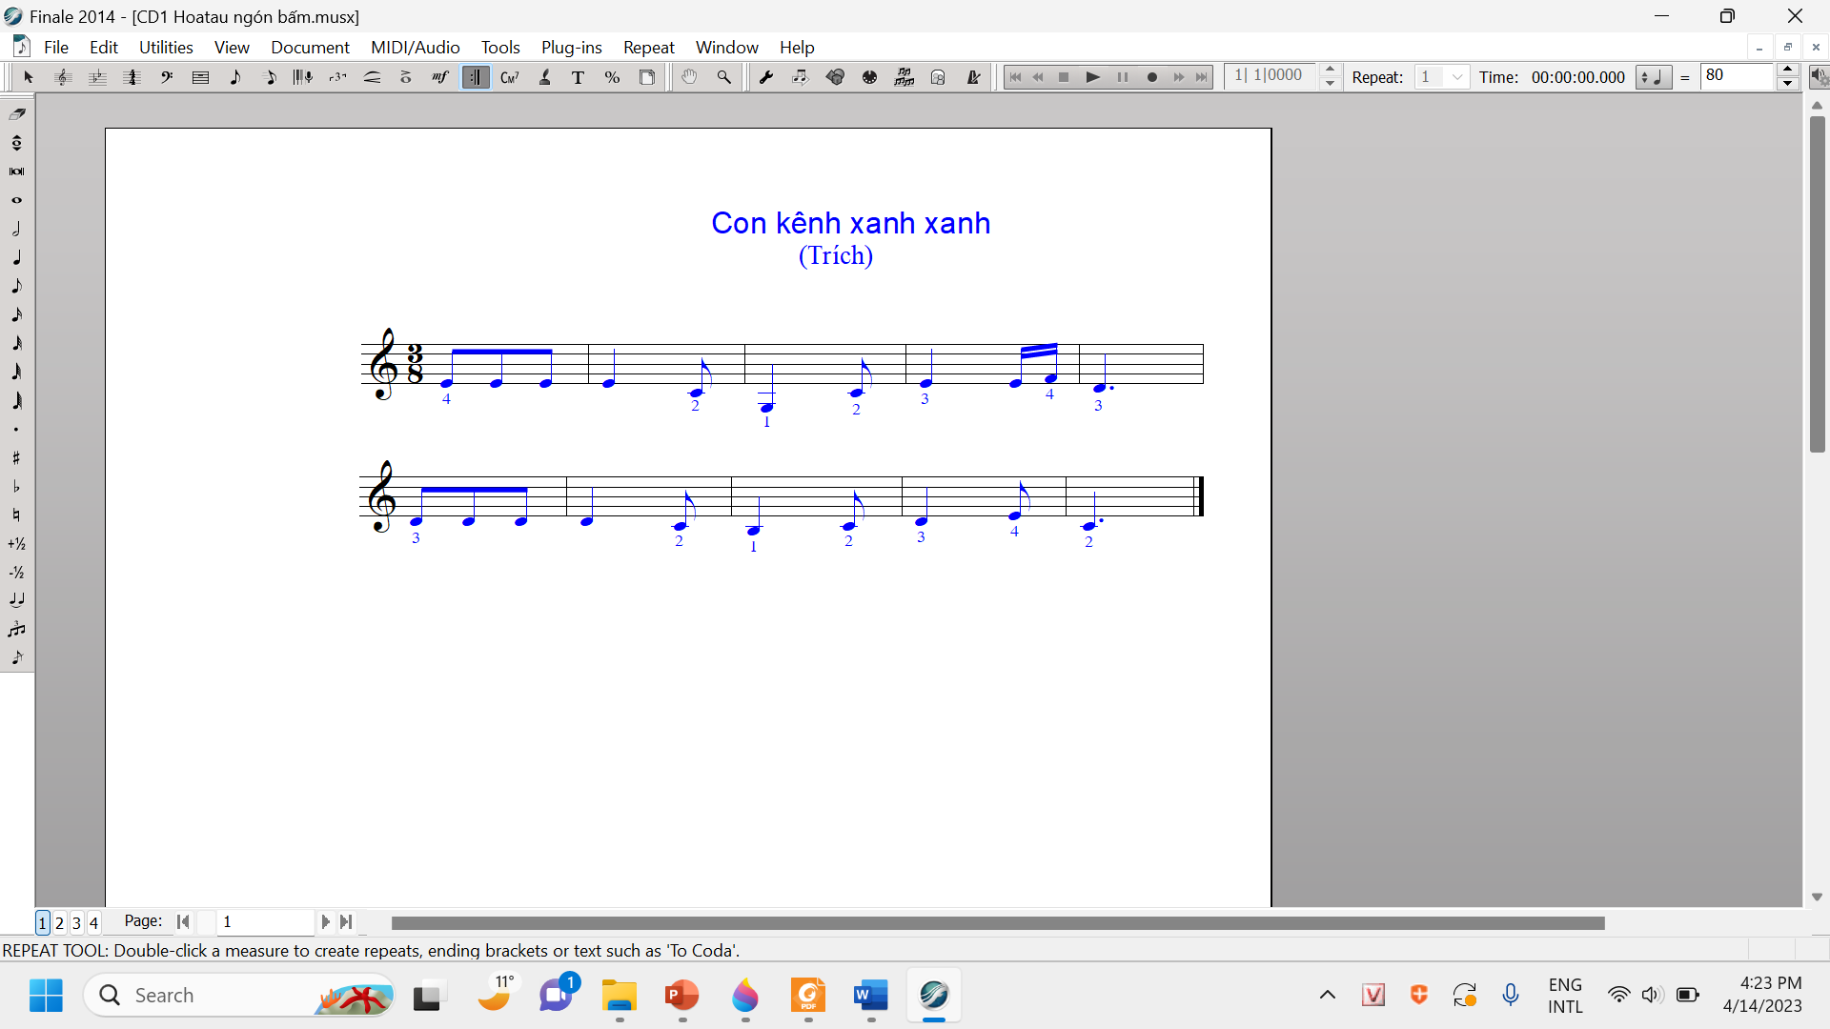
BÈ KÈN PHÍM
1
2

Slide 12
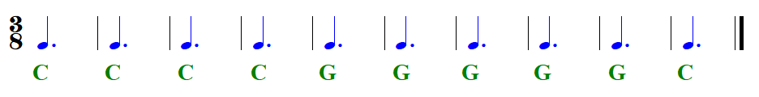
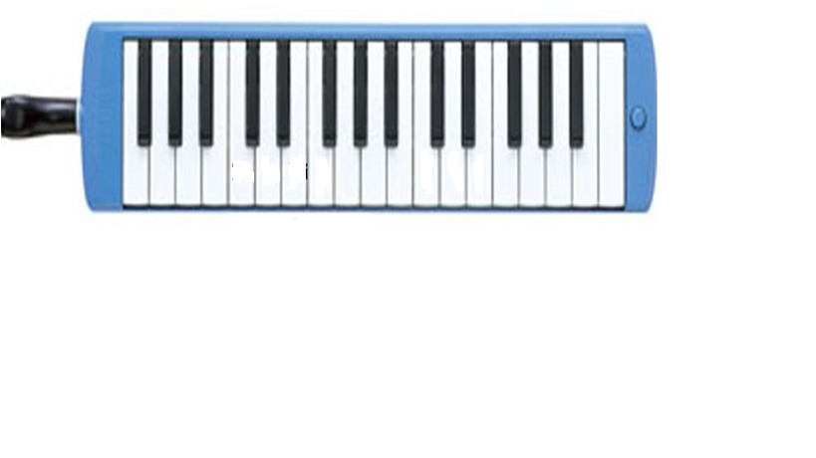
BÈ ĐỆM HỢP ÂM
1
3
5
1
3
5
C
(Hợp âm Đô trưởng)
G
(Hợp âm Son trưởng)

Slide 13
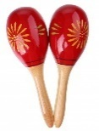
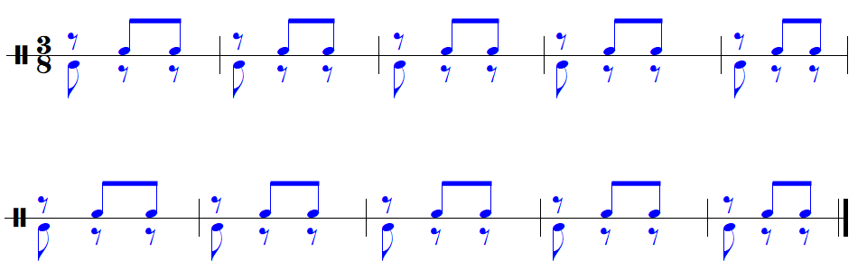
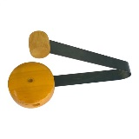
BÈ NHẠC CỤ GÕ

Slide 14

MINH HOẠ GHÉP CÁC BÈ NHẠC CỤ

Slide 15
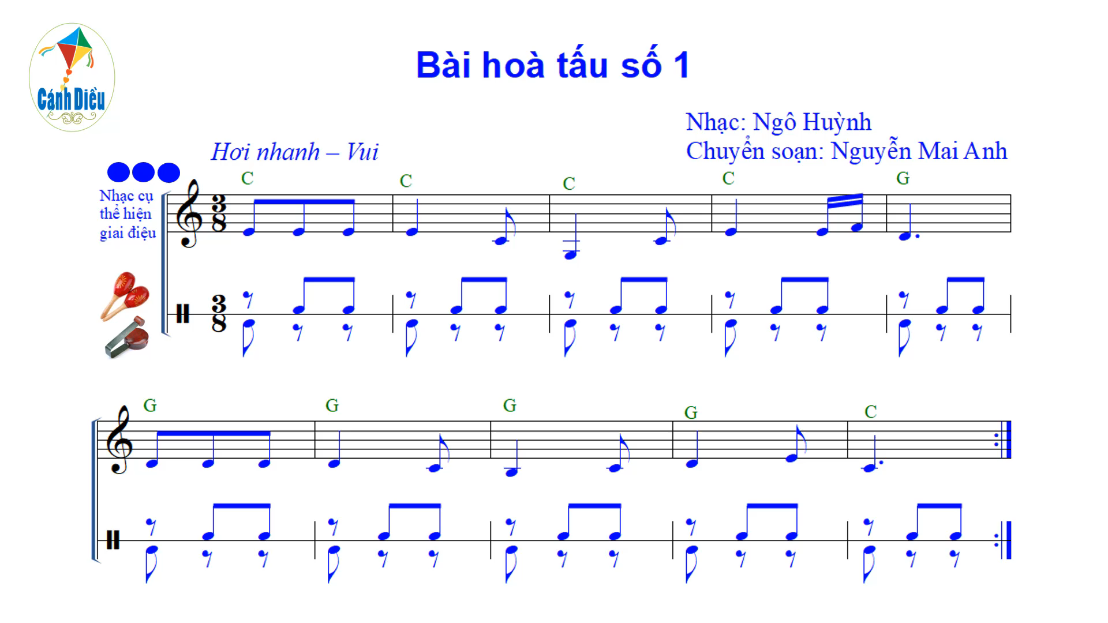
GHÉP CÁC BÈ NHẠC CỤ

Slide 16


DẶN DÒ VỀ NHÀ
Đọc thành thạo Bài đọc nhạc số 1
Tập chơi các bè của Bài hoà tấu số 1

